Slide 1

Día, Fecha: | Lunes, 17/03/2025
Hora de inicio: | 17:20
SISTEMAS ORGANIZACIONALES Y GERENCIALES 2 Sección P
Erick Eden Sandoval Ramirez

Slide 2
Herramientas Populares para Data Warehousing
Amazon Redshift – Solución escalable en la nube.
Google BigQuery – Análisis rápido y eficiente con Big Data.
Microsoft Azure Synapse Analytics – Integración con herramientas de BI.
Snowflake – Plataforma en la nube con alta disponibilidad.

Slide 3
Tipos de Datos de Data Warehouse
Enterprise Data Warehouse
Es un almacenamiento de datos centralizado, unifica toda la información de una organización para que toda la empresa pueda tener acceso. Ofrece un servicio en el que apoya la toma de decisiones en la empresa. Se enfoca principalmente en organizar y representar los datos, también se obtiene la capacidad de clasificar los datos según el usuario y dar acceso de acuerdo a las restricciones internas.

Slide 4
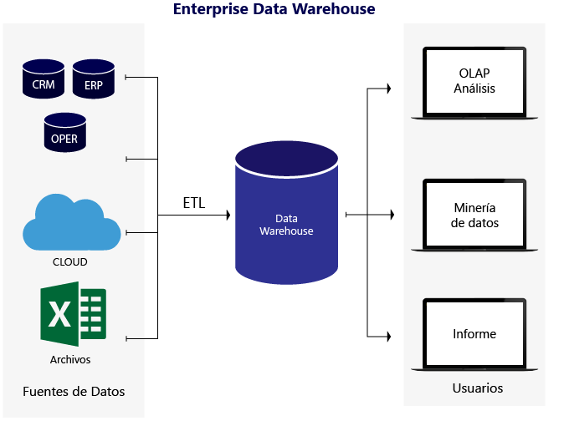

Slide 5
Operational Data Store (ODS)
También conocido como ODS, es un almacén de datos, que cuando el almacenamiento de datos y los sistemas OLTP no admiten las necesidades de los informes de las organizaciones. En ODS, todo el almacenamiento de datos se actualiza en tiempo real y/o con baja latencia de actualización, y por eso mismo se utiliza habitualmente para actividades rutinarias, como es el almacenamiento de registros de la operación de la empresa y transacciones de venta. En pocas palabras, es un tipo de base de datos que se utiliza habitualmente como un área lógica provisional para un almacén de datos.

Slide 6
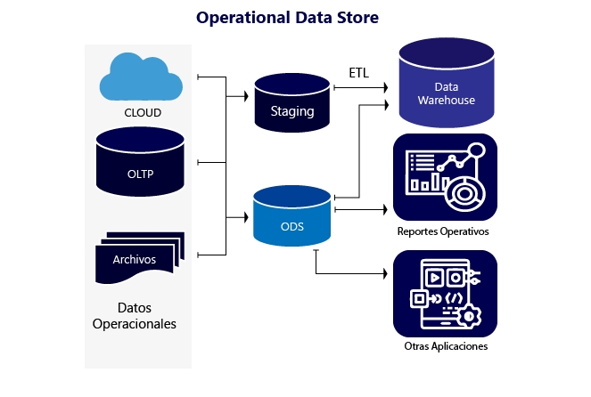

Slide 7
Data Mart
Un Data Mart es un subconjunto del almacenamiento de datos orientado a un área específica, también conocido como base de información departamental. Está especialmente diseñado para una línea de negocio particular, como ventas o finanzas. En un Data Mart independiente, los datos pueden recopilarse directamente de las fuentes. Tiene diversas funciones como organizar la información para posteriormente analizarla, realizar indicadores (KPI), evaluar los objetivos del sector que se está analizando, etc. El objetivo es realizar un análisis detallado sobre lo que ocurre en un negocio.

Slide 8
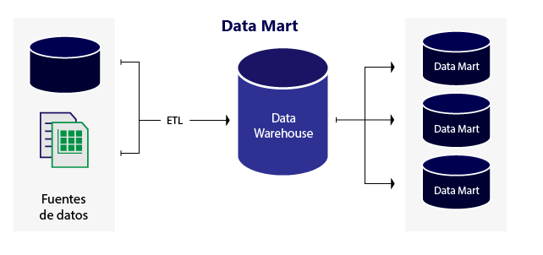
https://www.youtube.com/watch?v=35mWYziHVh8

Slide 9
Data Lake
Es un repositorio centrado en almacenar gran cantidad de datos estructurados y sin estructurar sin importar su escala. Permite almacenar los datos tal cual vienen sin necesidad de ser estructurados. Ejecuta diferentes tipos de análisis, dashboards y visualizaciones, además de generar procesos de big data, análisis en tiempo real y de Machine Learning que facilitan la toma de decisiones.

Slide 10
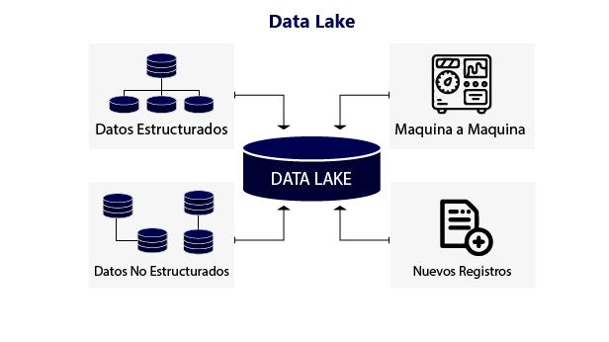

Slide 11
Flujo de Integración Data Warehouse
Todas las estructuras de datos son importantes y cuentan con una gran funcionalidad según sus respectivos propósitos y perfiles de usuario. Por lo que es necesario comprender las diferencias y similitudes de cada una, para así poder identificar cual se adapta mejor a las necesidades de cada empresa o bien si se requiere de una estructura de Data Warehouse íntegra para satisfacer los requerimientos.
La implementación de un Data Warehouse en las empresas es de suma importancia, ya que permite a los usuarios acceder de una manera fácil a una gran cantidad de datos, analizarlos y proporcionar información importante sobre las diversas actividades de la organización.

Slide 12
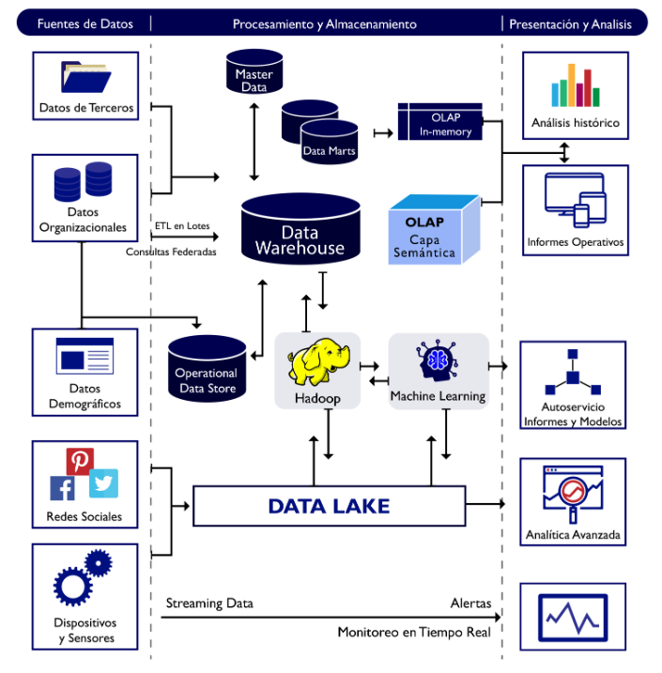

Slide 13
Datamining
El Data Mining o Minería de Datos es el proceso de descubrir patrones, relaciones y tendencias ocultas en grandes volúmenes de datos mediante técnicas de estadística, inteligencia artificial y machine learning. Su objetivo es transformar datos en información útil para la toma de decisiones estratégicas en las empresas.

Slide 14
Características Clave de Data Mining.
✔ Identificación de patrones y correlaciones en grandes conjuntos de datos. ✔ Predicción de comportamientos y tendencias futuras. ✔ Segmentación y clasificación de clientes o productos. ✔ Detección de anomalías y fraudes. ✔ Automatización del análisis de datos mediante algoritmos de IA.

Slide 15
Etapas del Proceso de Data Mining
Recolección de Datos: Se obtiene información de bases de datos, Data Warehouses, redes sociales, sensores IoT, etc.
Limpieza y Preparación: Se eliminan datos duplicados, erróneos o inconsistentes.
Selección y Transformación: Se eligen las variables relevantes y se convierten en un formato adecuado.
Aplicación de Algoritmos: Se utilizan técnicas de Machine Learning y estadísticas para descubrir patrones.
Interpretación de Resultados: Se generan reportes, gráficos y dashboards para la toma de decisiones.

Slide 16
Técnicas y Algoritmos de Data Mining
Clasificación: Asigna categorías a los datos (Ej: Clasificación de clientes según riesgo crediticio).
Regresión: Predice valores futuros con base en datos históricos (Ej: Predicción de ventas).
Agrupamiento (Clustering): Identifica grupos con características similares (Ej: Segmentación de mercado).
Reglas de Asociación: Encuentra relaciones entre variables (Ej: Análisis de canasta de compras).
Detección de Anomalías: Identifica datos inusuales (Ej: Fraude en transacciones bancarias).

Slide 17
Herramientas Populares de Data Mining
Python (Pandas, Scikit-learn, TensorFlow)
RapidMiner
IBM SPSS Modeler
Weka
Microsoft SQL Server Analysis Services (SSAS)

Slide 18
Beneficios del Data Mining
Mejor toma de decisiones basada en datos.
Automatización del análisis de grandes volúmenes de datos.
Optimización de estrategias de marketing y ventas.
Reducción de costos mediante la detección temprana de riesgos.
Mayor personalización en productos y servicios.

